Slide 1

CHORO DE MULHER

Slide 2

Um rapazinho perguntou à mãe:
-Mãe, por que estás a chorar?

Slide 3

E ela respondeu: -Porque sou mulher...
-Mas... eu não entendo.

Slide 4

A mãe inclinou-se para ele,
abraçou-o e disse:
-Meu amor, jamais irás entender!...

Slide 5
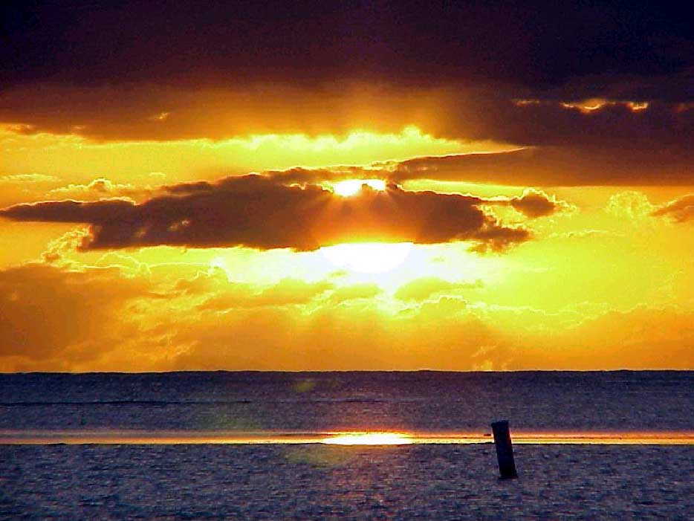
Mais tarde o menino pergunta ao pai:
-Pai, por que é que a mãe às vezes chora, sem motivo?

Slide 6

O homem respondeu:
-Todas as mulheres sempre choram
sem nenhum motivo....
Era tudo o que o pai era
capaz de responder…

Slide 7

O garotinho cresceu
e tornou-se num homem.
E, de vez em quando,
fazia a mesma pergunta:
“Por que será que as mulheres choram, sem
ter motivo para isso?

Slide 8
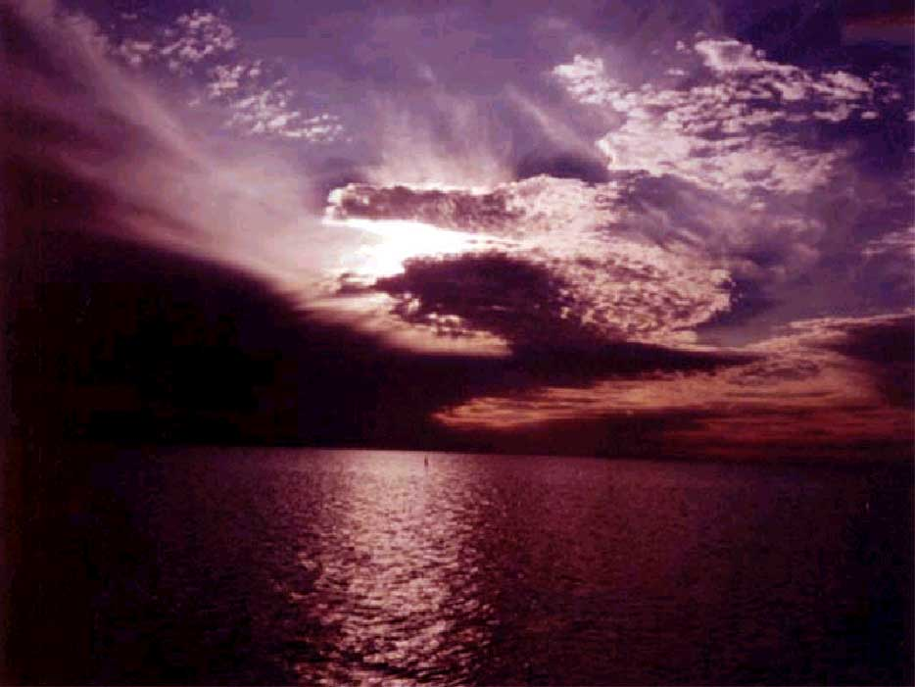
Certo dia
ajoelhou e perguntou a Deus:
-Senhor, diga-me... Por que as mulheres choram com tanta facilidade?

Slide 9

E Deus disse:
- Quando eu criei a mulher, tinha de fazer algo muito especial.
Fiz os ombros suficientemente fortes, capazes de suportar o peso do mundo inteiro...
Porém suficientemente suaves para te confortar!

Slide 10
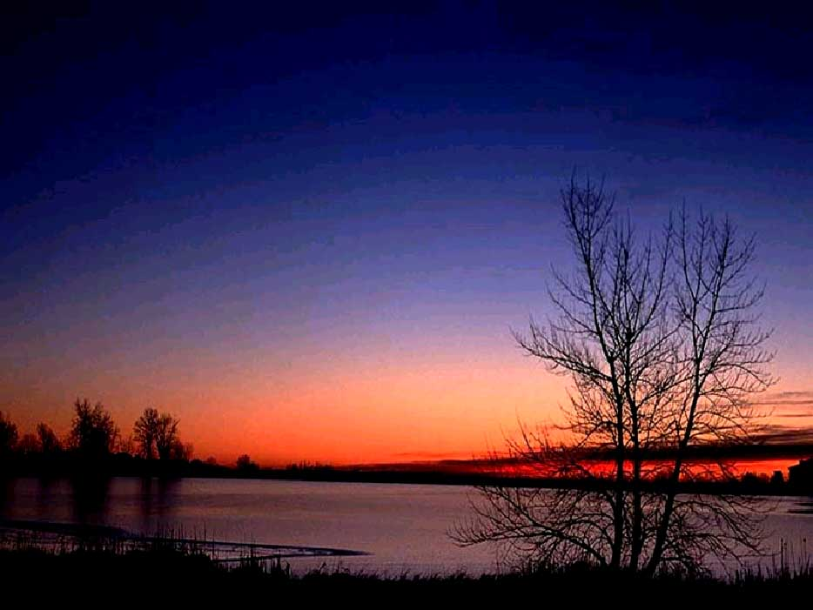
-Dei-lhe uma imensa
força interior, para
que pudesse suportar
as dores da maternidade
e também o
desprezo que
muitas vezes recebem
dos próprios filhos!

Slide 11

-Dei-lhe a fortaleza que
lhe permite continuar sempre a cuidar da sua família, sem se queixar, apesar das enfermidades e do cansaço, até mesmo quando outros já estão
à beira de desistir…

Slide 12
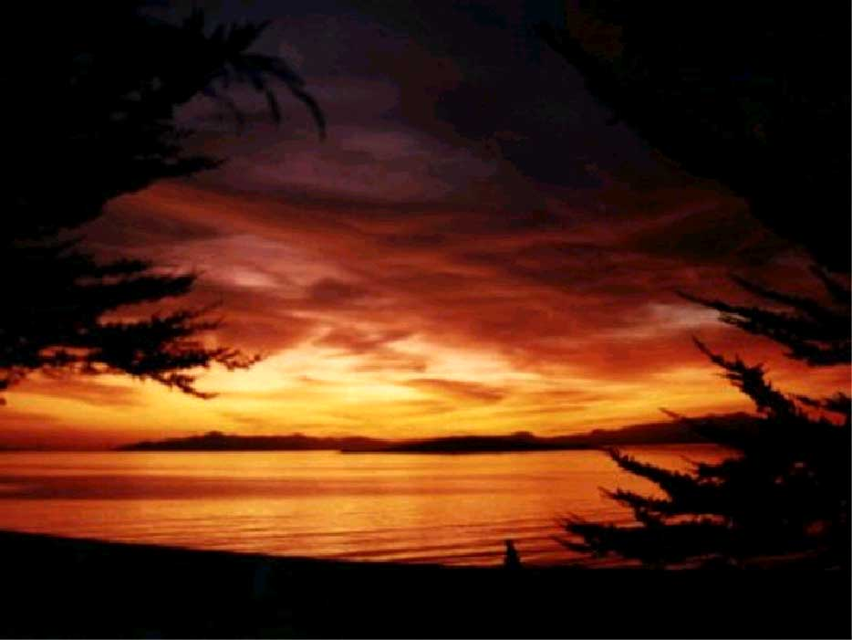
Dei-lhe sensibilidade para amar os filhos, em qualquer circunstância, mesmo quando estes a tenham magoado…
Essa sensibilidade
permite-lhe afugentar qualquer tristeza, choro ou sofrimento da criança, e partilhar as dúvidas e medos da adolescência!

Slide 13
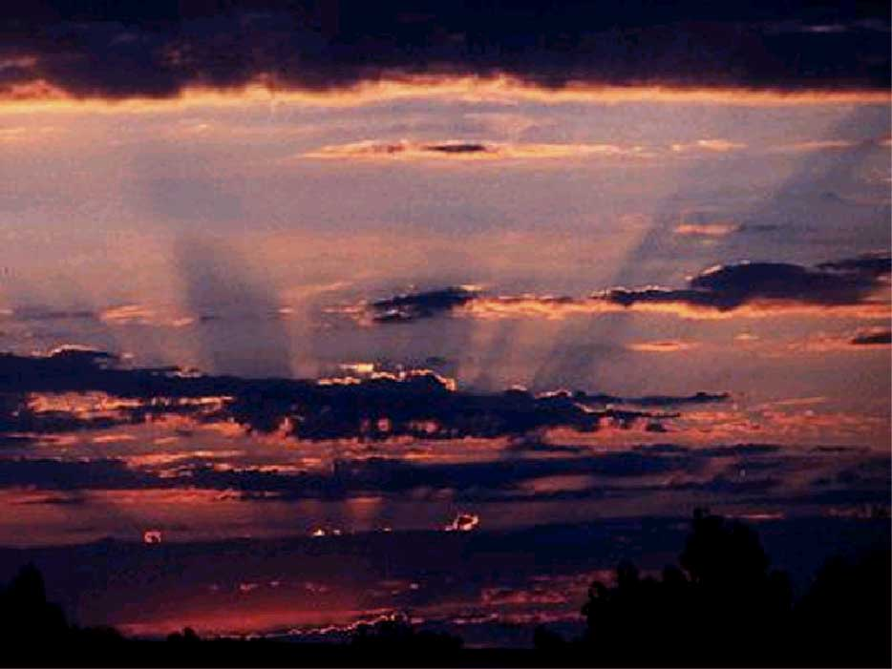
Porém, para que possa suportar tudo isso, meu filho...
Eu dei-lhe lágrimas, e são exclusivamente suas, para usá-las quando precisar. Ao derramá-las, a mulher verte em cada lágrima um pouquinho de amor.
Essas gotas de amor desvanecem no ar e salvam a humanidade!

Slide 14

O homem respondeu com um profundo suspiro...
-Agora compreendo
o sentimento da
minha mãe, da minha irmã, da minha
companheira...
- Obrigado, Meu Deus, por teres criado a mulher!

Slide 15
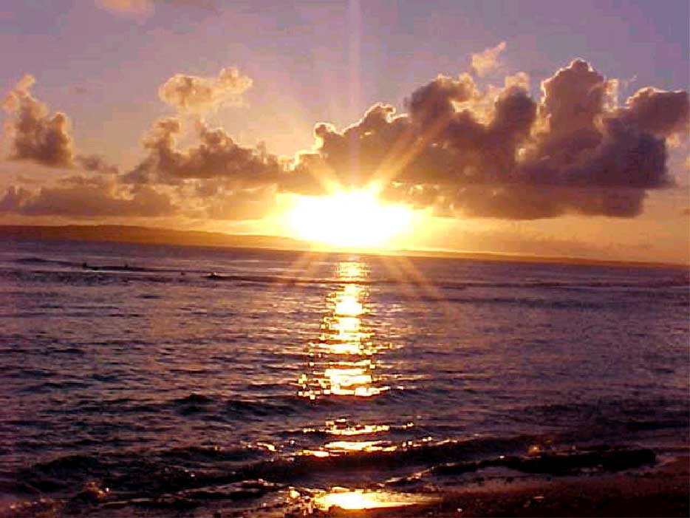
Mande isto para uma GRANDE MULHER...
Para que ela partilhe
com outras grandes mulheres.
Mande isso para um GRANDE HOMEM, para que valorize as mulheres da sua vida.

